Slide 1



Slide 2


Slide 3



همکاران ارجمند که در برقراری کارگاه ثبت بیماری ها و پیامدهای سلامت ما را یاری کردند.
دانشگاه علوم پزشکی البرز :
1- دکـتر محمد نوری سپهر : مـعاون تـحـقیقات و فـنـاوری دانـشـگاه
2- دکتر مصطفی قربانی : مدیر توسعه و ارزیابی تحقیقات دانـشـگاه
3-دکتر غلامرضا عزیزی : مدیر اطلاع رسانی پزشکی ومنابع علمی
4-دکترمحمودرسولیان:کارشناس مرکزتحقیقات بیماری های غیر واگیر
5-خانم فریبا رسان نژاد: مسئول ارزشیابی مراکز تحقیقاتی و توسعه بالینی وهماهنگ کننده برنامه های ثبت
6-خانم بهاره نجار:کارشناس مسئول فناوری اطلاعات معاونت تحقیقات و فناوری
7-خانم فهیمه طاهری : کارشناس روابط عمومی و امور هیئت علمی
دانشگاه علوم پزشکی قزوین :
1- دکـتر محمد مهدی امام جمعه : مـعاون تـحـقیقات و فـنـاوری دانـشـگاه
2- دکترسید مهدی میر هاشمی : مدیر پژوهش دانـشـگاه
3-دکتر سولماز فرخ زاد: مدیر هماهنگی مراکز توسعه تحقیقات بالینی
4-مهناز لایقی فر : مسئول امور کارگاه ها و سمینارها و ارزیابی مراکز تحقیقاتی
5- ساره جلالی : کارشناس مسئول فناوری اطلاعات معاونت تحقیقات و فناوری و برنامه رجیستری

Slide 4
کلیات ثبت بیماری ها
Disease registry Introduction
دکتر اردشیر علی زاده شهریور؛مسئول ثبت بیماری ها و پیامدهای سلامت دانشگاه علوم پزشکی قزوین
دکتر سولماز فرخ زاد ؛ مدیرهماهنگی مراکزتوسعه تحقیقات بالینی دانشگاه علوم پزشکی قزوین
سپاس ویژه از استاد ارجمند جناب آقای دکتر زنده دل مسئول محترم ثبت بیماری ها و پیامدهای سلامت
وزارت که مطالب ارائه شده اقتباسی ازایشان است.

Slide 5
آن چه خواهیم گفت
نظام مراقبت
تعریف ثبت بیماری ها
دو نوع نظام ثبت بیماری:
• مبتنی بر کلینیک
• مبتنی بر جمعیت
هدف های ثبت بیماری ها
ضرورت های نظام ثبت با کیفیت درجه یک
نمونه هایی از نظام های ثبت

Slide 6
“A physician who opens the chart may see the blood sugar is up.
But that doesn’t tell the clinician that out of 200 patients with diabetes, 10 are out of control.”
ACT report

Slide 7
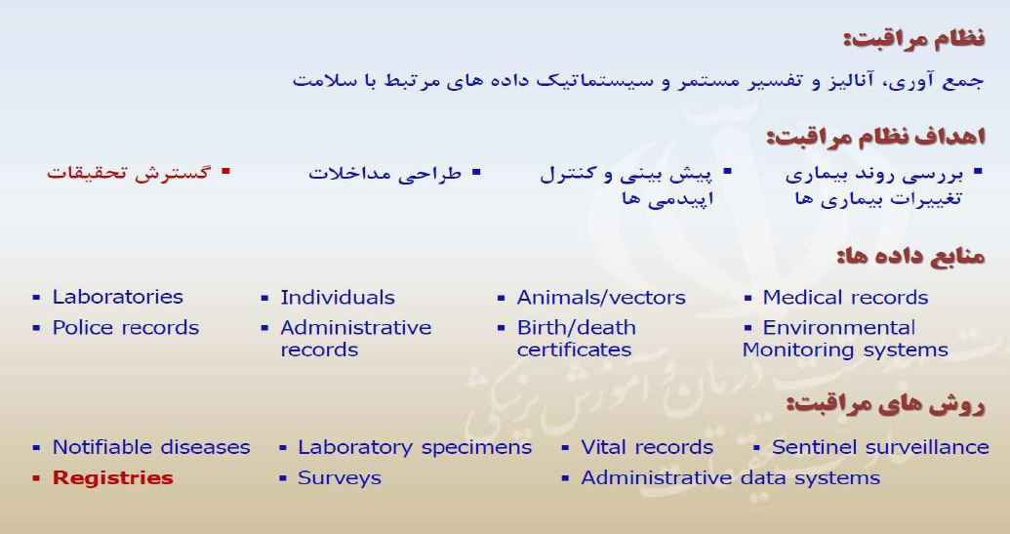

Slide 8


Slide 9


Slide 10
“The registry is the cornerstone of chronic disease management and the Chronic Care Model.”
ACT report

Slide 11
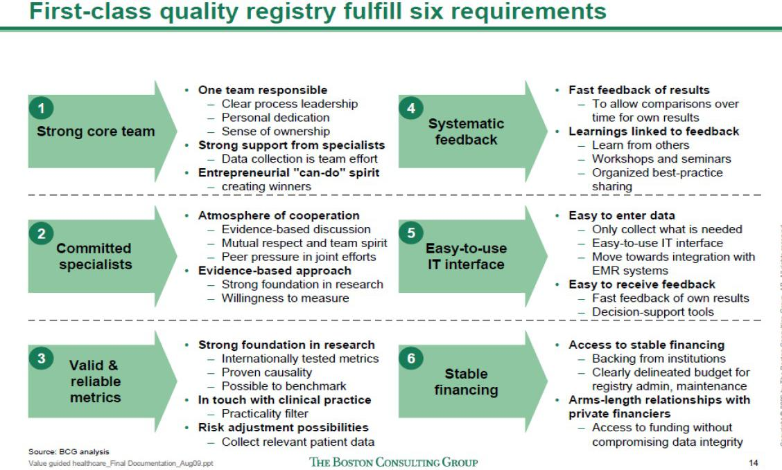

Slide 12
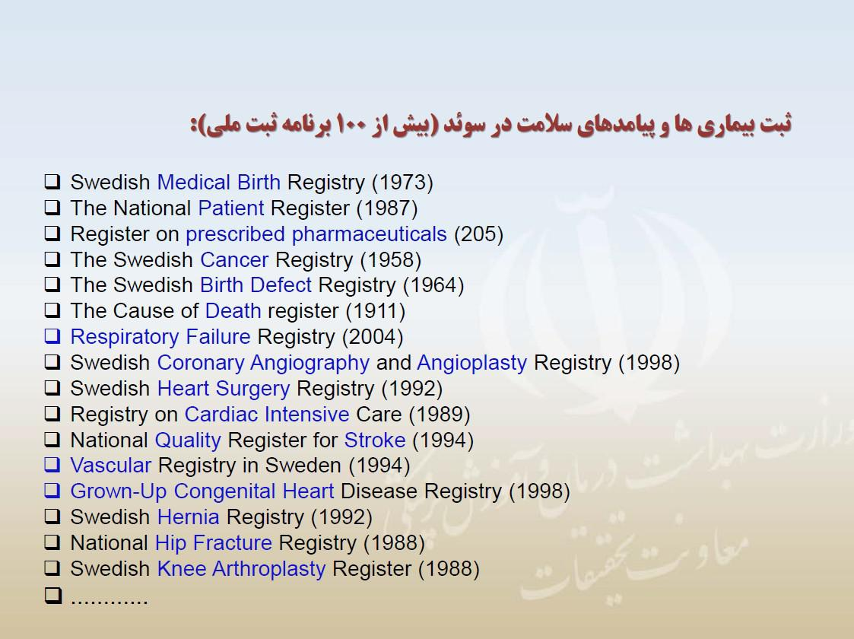

Slide 13
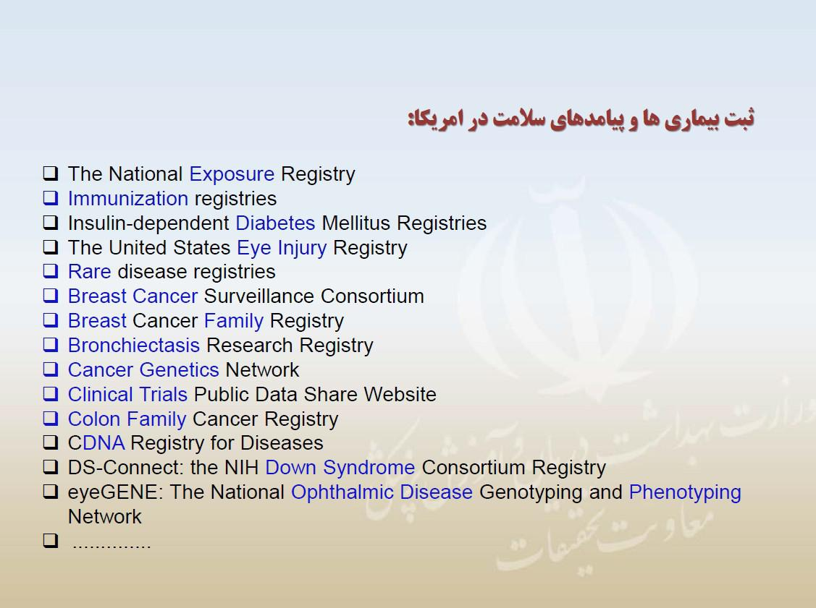

Slide 14
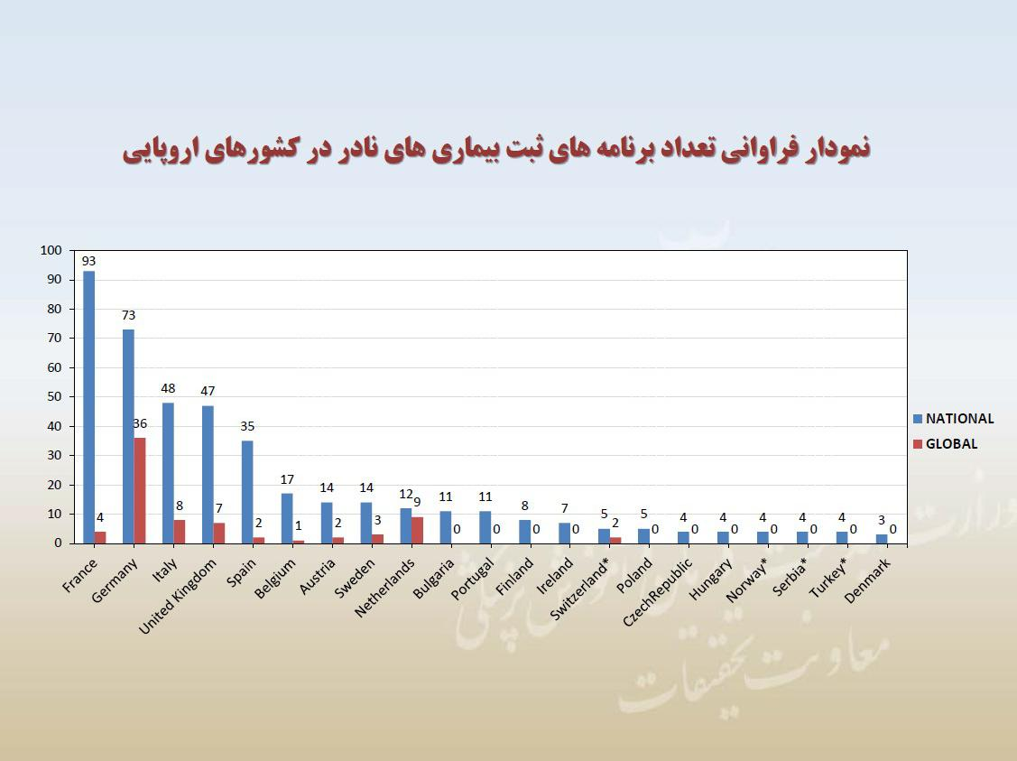

Slide 15
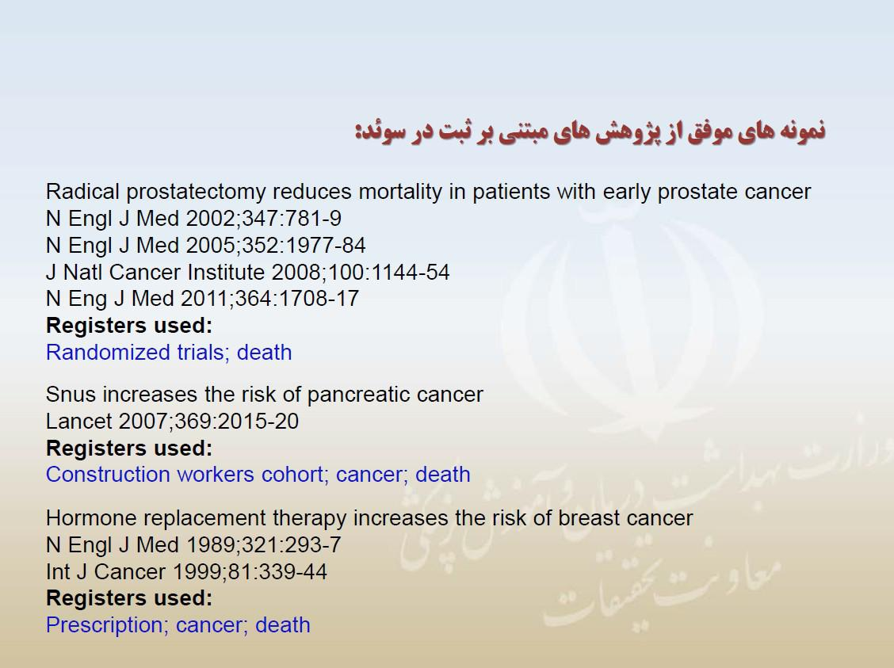

Slide 16
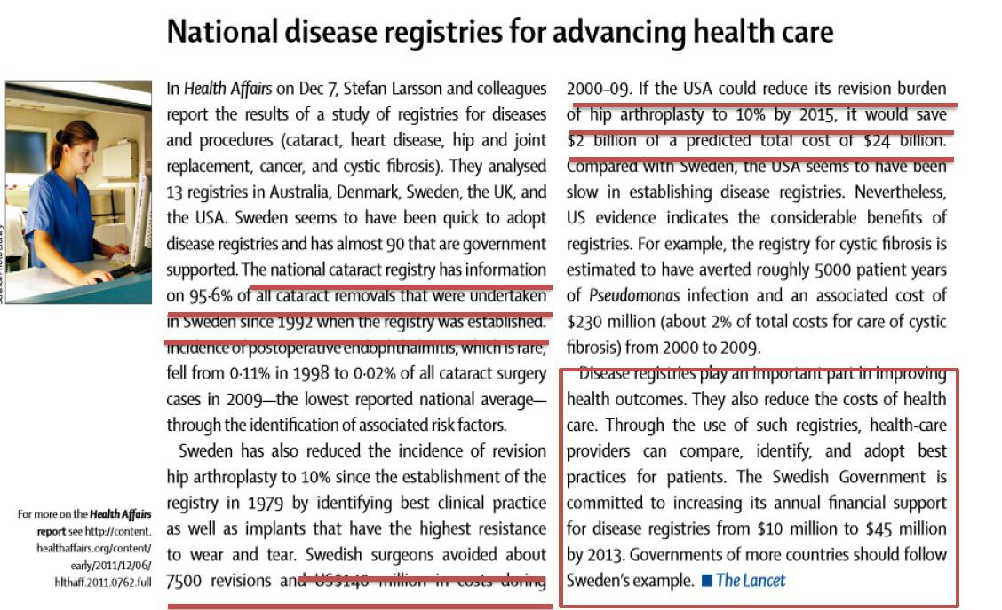

Slide 17
تاریخچه
از ابتداء سال 1393 با هدف اصلی راه اندازي و استقرار حداقل 20 برنامه ثبت در موضوعات اولویت دار سلامت کشور به دستور جناب آقاي دکتر ملک زاده، معاون محترم تحقیقات و فناوري آغاز بکار نمود.

Slide 18
اهداف اختصاصی
ارزيابي ظرفيت هاي موجود در کشور جهت استقرار ثبت بيماري ها در کشور
تعيين موضوعات اولويت دار جهت استقرار برنامه ثبت
تأمين زير ساخت هاي لازم جهت راه اندازي و استقرار بيماري هاي ثبت
طراحي و اجراي برنامه هاي آموزشي و توانمند سازي
تدوين برنامه ملي جهت سياستگزاري و حمايت از برنامه هاي ثبت
توسعه ارتباطات بين المللي و همکاري با برنامه هاي بين المللي ثبت بيماري ها
کسب مهارت ها و دانش فني جهت اجراي طرح هاي ملي و بين المللي مبتني برثبت بيماري ها
ايجاد بستر مناسب جهت رصد علمي و توليد شواهد و ارتقاء برنامه هاي پيشگيري و درمانی کشور

Slide 19
تعریف
ثبت بیماری ها و پیامدهای سلامت
يک سیستم سازمان يافته برای جمع آوری، ذخیره سازی، بازيابي، تجزيه و تحلیل و انتشاراطلاعات افراد مبتل به يک بیماری خاص و يا در مواجهه با مواد شناخته شده و يا مشکوك به اثرات نامطلوب در يک جمعیت و گستره جغرافیايي مشخص.
بنابراین
برنامه های ثبت، بصورت یک سیستم و ساختار سازمانی شکل می گیرند و اهمیت آنها نباید در حد یک پروژه کوچک شود. تمام مسئولین دانشگاهها و مراکز علمی کشور لازم است بصورت مناسب با این برنامه ها مواجه شده حمایت های لازم را برای شکل گیری و استقرار آنها انجام دهند.

Slide 20
انواع ثبت
ثبت جمعیتي
ثبت اطلاعات وقايع با هدف برنامه ريزی های بهداشتي و سیاستگزاری اطلاعات مربوط به تمام بیماران با هدف تعیین بروز و شیوع بیماری جمع آوری و ثبت مي شود.
ثبت بالیني
داده های مربوط به جزئیات تشخیص و درمان با هدف ارزیابی کیفیت مراقبتها جمع آوری و ثبت مي شود معمول توسط متخصصین بالیني هدايت مي شود.
در تدوين و ارزيابي گايدلاينها و ارتقاء استانداردهای مربوط به ارائه خدمت به بیماران نقش دارد.
اغلب همراه با بیوبانک است.

Slide 21
گستره ثبت
بیمارستان
يک منطقه جغرافیايي (استان، شهر،...)
چند مرکزی
جمعیت کل کشور
بین المللي

Slide 22
اهمیت ثبت بیماریها
برنامه هاي ثبت بیماریها و پیامدهاي سلامت می توانند نقش مهمی در حل مشکلات سلامت داشته باشند و شوا هد لازم براي تصمیمات مدیران و ذینفعان مختلف تولید کنند.
از طرفی نقش این برنامه ها در توسعه تحقیقات علوم پایه و بالینی انکار ناپذیر است و این سیستمها مبناي تحقیقات اصیل علمی می باشد. لذا توسعه این برنامه ها در اولویت برنامه هاي معاونت تحقیقات و فن آوري وزارت بهداشت قرار گرفته است.

Slide 23
ثبت بیماریها منجر به تشکیل شبکه هاي تحقیقاتی شده و همکاري هاي محققین در سطح ملی و بین المللی را افزایش می دهد. خوشبختانه در طی6 سال گذشته، بیش از 90 برنامه ثبت در بیماریهاي مختلف شروع شده و در آینده نزدیک نتایج این اقدامات به بار خواهد نشست. تردیدي نیست که انتشار نتایج اقدامات صورت گرفته، خود باعث توجه بیشتر به این برنامه ها و منجر به توسعه کمی و کیفی آنها در دانشگاه ها خواهد شد.

Slide 24
نقش محققین و مراکز علمی
طراحی برنامه هاي ثبت نیاز به مطالعه دقیق تجارب بین المللی و همچنین محتواي علمی موضوع ثبت دارد. بنابراین حضور محققین و اعضاي هیات علمی دانشگاهها و مراکز تحقیقاتی را در تاسیس و تدوام برنامه هاي ثبت ضروري می دانم که در کنار سایر ذینفعان این برنامه ها موضوعیت دارد.

Slide 25
اولویت معاونت تحقیقات و فن آوری
توسعه کمی و کیفی پژوهش های علوم پزشکی:
آنالیز بقا و ارزيابي پیامد مراقبت های بالیني
مطالعات علت شناسي (اثر مواجهات و ...)
تحلیل های اقتصادی و مديريتي
تولید اطلاعات توصیفي (بروز، شیوع و مرگ ومیر)
منبع مطالعات کارآزمايي بالیني، مورد-شاهدی و کوهورت
اتصال به بیوبانک ها و ارتقاء تحقیقات علوم پايه
تشکیل شبکه های تحقیقاتي
توسعه همکاری های بین المللي
کمک به مرجعیت علمي کشور
توسعه تحقیقات کاربردی و حل مشکلت سلامت

Slide 26
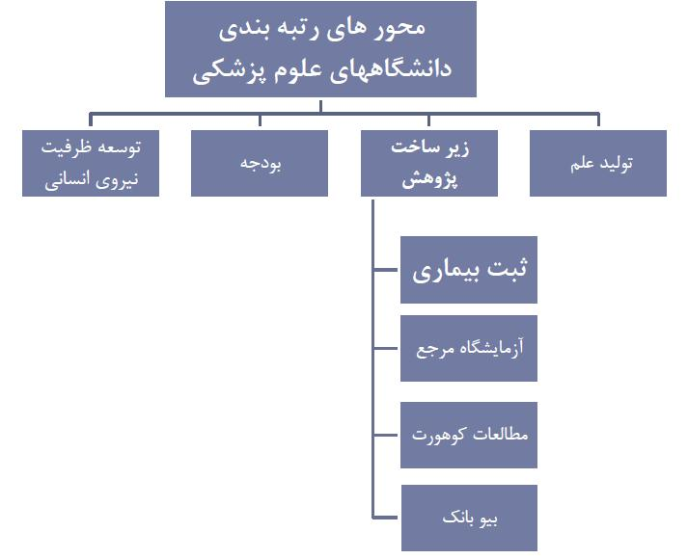

Slide 27
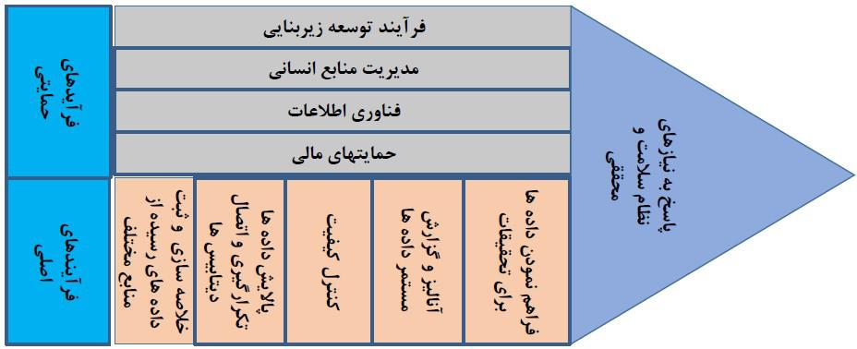
فرایندهای اصلی و پشتیبان برنامه های ثبت

Slide 28
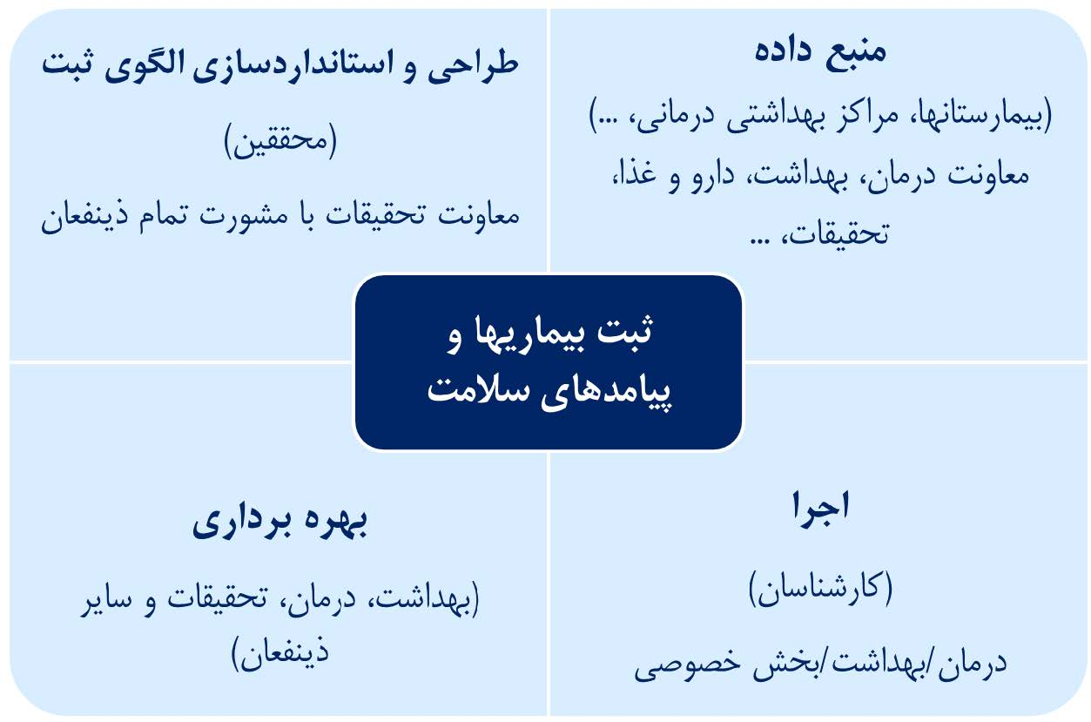
جایگاه سازمانی ثبت و ارائه الگوی تحقیقات کاربردی

Slide 29
مبنای تصمیم گیری راه اندازی و توسعه ثبت بیماری
عوامل خارجی | عوامل داخلی
فرصتها | قوت ها
تهدیدها | ضعف ها

Slide 30
مبنای تصمیم گیری راه اندازی و توسعه ثبت بیماری
عوامل خارجی | عوامل داخلی
فرصتها وجود برنامه هاي ثبت موفق درکشور ارتباطات بين المللی حمایت بخش خصوصی حمایت وزارت بهداشت برگزاري کارگاه ها و سمينارهاي آموزشی | قوت ها عزم و حمایت مسئولين دانشگاه محققين برجسته و علقمند مراکز تحقيقاتی موفق تجربه و دانش ثبت بيماري وجود بيماران و آزمودنی زیر ساخت و ظرفيت انفورماتيک موضوع اختصاصی منطقه
تهدیدها رقبا | ضعف ها ؟

Slide 31
ثبت بیماری ها و پیامدهای سلامت در سوئد
(بیش از 100 برنامه ثبت ملی)
Swedish Medical Birth Registry (1973)
The National Patient Register (1987)
Register on prescribed pharmaceuticals (205)
The Swedish Cancer Registry (1958)
The Swedish Birth Defect Registry (1964)
The Cause of Death register (1911)
Respiratory Failure Registry (2004)
Swedish Coronary Angiography and Angioplasty Registry (1998)
Swedish Heart Surgery Registry (1992)
Registry on Cardiac Intensive Care (1989)
National Quality Register for Stroke (1994)
Vascular Registry in Sweden (1994)
Grown-Up Congenital Heart Disease Registry (1998)
Swedish Hernia Registry (1992)
National Hip Fracture Registry (1988)
Swedish Knee Arthroplasty Register (1988)
............

Slide 32
ثبت بیماری ها و پیامدهای سلامت در آمریکا
The National Exposure Registry
Immunization registries
Insulin-dependent Diabetes Mellitus Registries
The United States Eye Injury Registry
Rare disease registries
Breast Cancer Surveillance Consortium
Breast Cancer Family Registry
Bronchiectasis Research Registry
Cancer Genetics Network
Clinical Trials Public Data Share Website
Colon Family Cancer Registry
CDNA Registry for Diseases
DS-Connect: the NIH Down Syndrome Consortium Registry
eyeGENE: The National Ophthalmic Disease Genotyping and Phenotyping
Network
..............

Slide 33
دستاوردهاي برنامه تا کنون
دریافت بیش از 90درخواست حمایت از راه اندازي نظام ثبت از سراسر کشور در قالب پروپزال برنامه
برگزاري جلسات کارگروه تخصصی ثبت بیماري ها با حضور متخصصین و اساتید صاحب نظر کشور و ارائه دستاوردهاي بررسی پژوهشهاي مبتنی بر ثبت
انجام تحقیقات گسترده در خصوص پژوهشهاي مبتنی بر ثبت در جهان و بررسی الگوهاي موفق و جمع آوري مستندات ارزشمند
ایجاد ارتباط و مشاوره با اساتید برجسته جهان و استفاده از تجربیات آن ها براي اجرای هر چه بهتر برنامه

Slide 34
تدوین فرم پیشنهاد راه اندازي نظام ثبت بیماري ها و دستورالعمل تکمیل آن بررسی و پاسخ به درخواست هاي راه اندازي برنامه ثبت از سراسر کشور و دریافت پروپزال هاي تکمیل شده
پیگیري درخواست ها، ارائه خدمات مشاوره اي و پشتیبانی به درخواست کنندگان و دست اندرکاران راه اندازي برنامه ثبت
طراحی و تدوین وبسایت برنامه ملی ثبت بیماري ها و پیامدهاي سلامت به آدرس
Research.behdasht.gov.ir/Registry

Slide 35

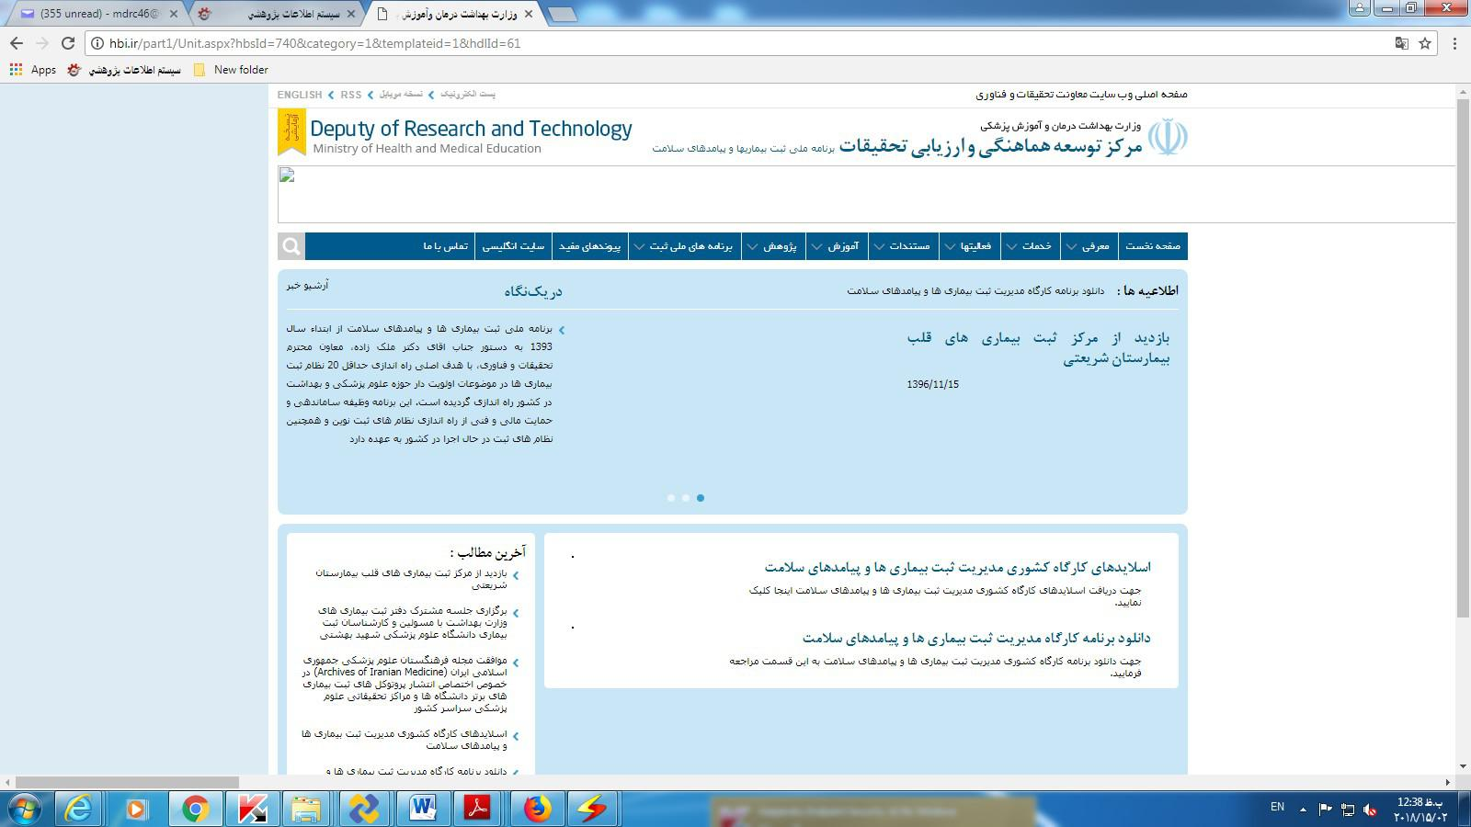

وبسایت برنامه ملی ثبت بیماري ها و پیامدهاي سلامت

Slide 36
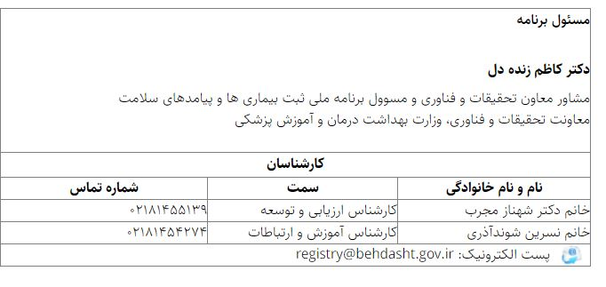
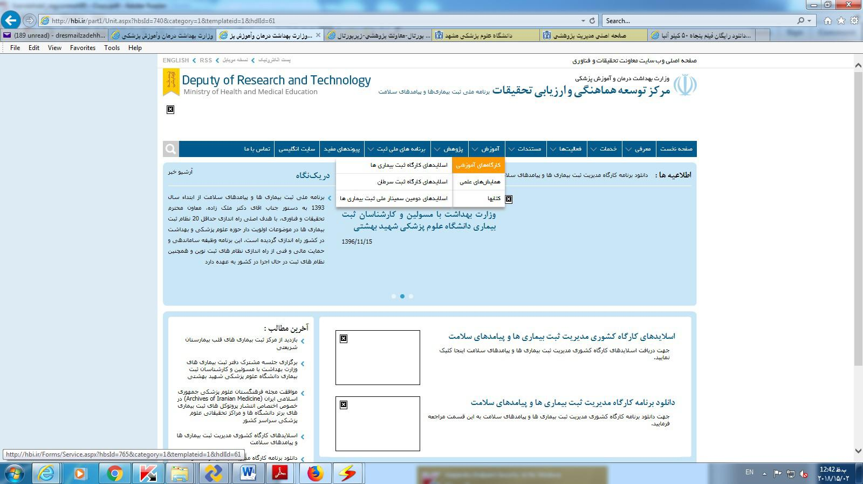

Slide 37


Slide 38

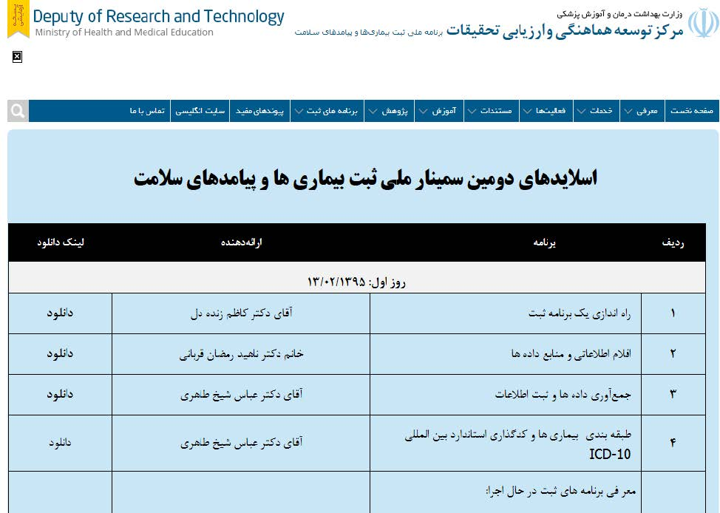

Slide 39
اقدامات در حال انجام
اولویت بندي درخواست هاي رسیده جهت اختصاص بودجه و حمایت مالی اولیه براي آغاز برنامه ها
برگزاري جلسات با متقاضیان راه اندازي نظام ثبت بیماري جهت بحث و همفکري و عقد تفاهم نامه
تدوین کتاب راهنماي جامع راه اندازي و ارتقاء نظام هاي ثبت بیماري
تهیه Brief Policy در خصوص نظام ثبت بیماري ها و نقش آن در گسترش پژوهش در حوزه علوم پزشکی و بهداشت
برگزاري کارگاه تخصصی و فنی در حوزه راه اندازي و مدیریت نظام هاي ثبت بیماري و پیامدهاي سلامت

Slide 40
دعوت از متخصصین و مشاورین بین المللی در حوزه ثبت بیماري ها
تدوین فرم تفاهم نامه با محققین در خصوصانتشار داده هاي ثبت و سایر فرم هاي لزم براي استقرار نظام ثبت
تکمیل فرآیند مصاحبه با مسئولین برنامه هاي ثبت در حال اجرا و تهیه گزارش از نظام هاي ثبت موجود در کشور و شناسایی نمونه هاي ثبت موفق در کشور
تدوین فرم رضایت آگاهانه از بیمار براي ثبت اطلاعات وي و استفاده از آن ها

Slide 41
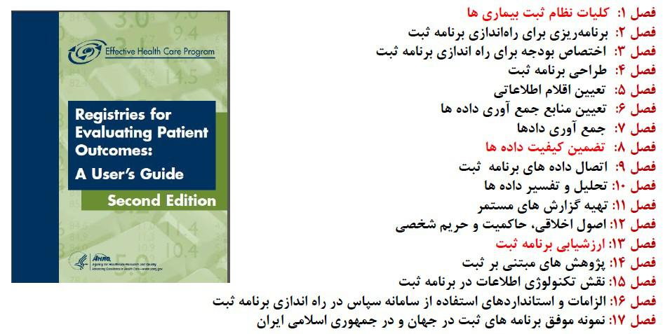
تدوین کتاب راهنمای جامع راه اندازی نظام ثبت بیماری ها و پیامدهای سلامت

Slide 42
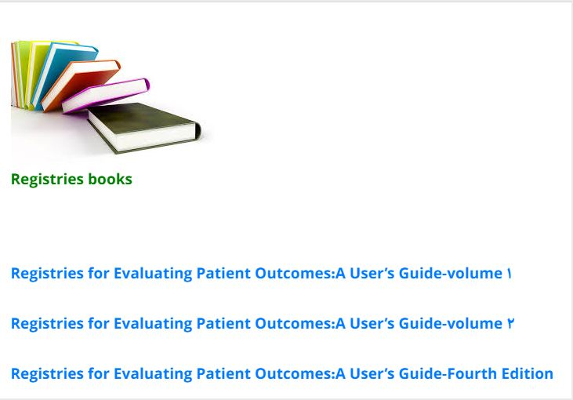

Slide 43
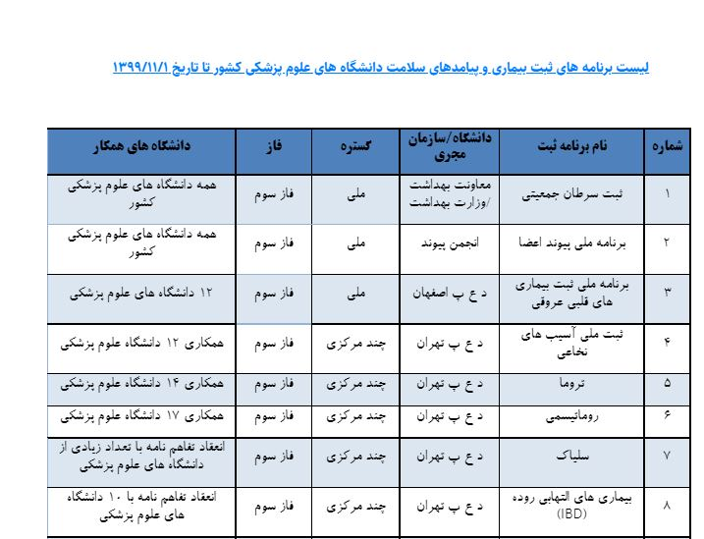
برنامه های ثبت بیماری ها
دانشگاه مجری | برنامه ثبت | شماره
معاونت درمان وزارت بهداشت | ثبت سرطان | 1
دانشگاه علوم پزشکی اصفهان | برنامه ملی ثبت بیماریهای قلبی عروقی | 2
شبکه قلب و عروق کشور | فیبروز کیستیک | 3
دانشگاه علوم پزشکی تبریز | ناهنجاری های مادرزادی | 4
دانشگاه علوم پزشکی تبریز | حوادث ترافیکی منطقه 2 آمایش سرزمینی | 5
دانشگاه علوم پزشکی تبریز | اسکیزوفرنیا | 6
دانشگاه علوم پزشکی تبریز | بیماران سکته مغزی در استان آذربایجان شرقی | 7
دانشگاه علوم پزشکی تبریز | ثبت بیماران بستری شده با انفارکتوس حاد میوکارد | 8
دانشگاه علوم پزشکی تبریز | هپاتیت اتوایمیون | 9
دانشگاه علوم پزشکی سبزوار | زایمان های زودرس | 10
دانشگاه علوم پزشکی سبزوار | بیماری سالک | 11
دانشگاه علوم پزشکی مشهد | مسمومیت ها در استان خراسان رضوی | 12
دانشگاه علوم پزشکی مشهد | ویروس انسانی1 HTLV- | 13

Slide 44
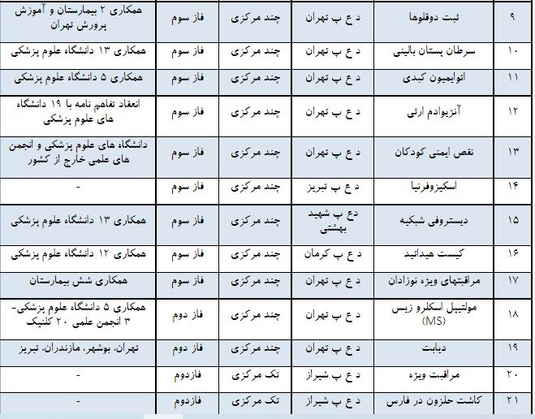
دانشگاه مجری | برنامه ثبت | شماره
گناباد | ثبت طلاق | 14
دانشگاه علوم پزشکی شهید بهشتی | پرفشاری شریان ریه | 15
دانشگاه علوم پزشکی شهید بهشتی | سارکوئیدوز | 16
دانشگاه علوم پزشکی شهید بهشتی | سرطان های قفسه صدری | 17
دانشگاه علوم پزشکی شهید بهشتی | مزمن انسدادی | 18
دانشگاه علوم پزشکی شهید بهشتی | ثبت ملی تنگی نای به دنبال لوله گذاری | 19
دانشگاه علوم پزشکی شهید بهشتی | دیستروفی شبکیه | 20
دانشگاه علوم پزشکی ایران | اختلل شناختی و بیماری آلزایمر | 21
دانشگاه علوم پزشکی ایران | تومورهای غده هیپوفیز | 22
دانشگاه علوم پزشکی ایران | بیماران چاق | 23
دانشگاه علوم پزشکی ایران | بیماری های کف لگن | 24
دانشگاه علوم پزشکی ایران | بیماران سوختگی | 25

Slide 45
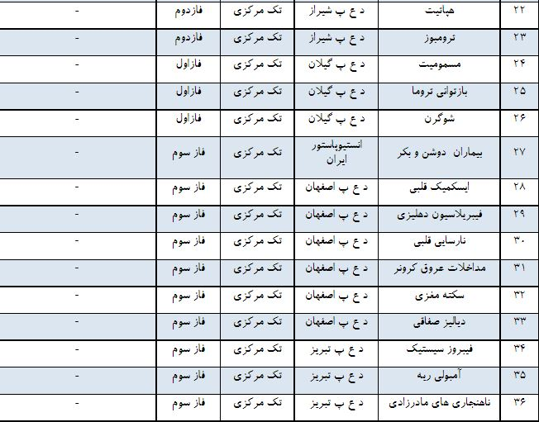
دانشگاه مجری | برنامه ثبت | شماره
دانشگاه علوم پزشکی مازندران | تالاسمی | 26
انستیتو پاستور ایران | بیماران دوشن و بکر | 27
دانشگاه علوم پزشکی شهید فسا | سکته های قلبی و سکته های مغزی | 28
دانشگاه علوم پزشکی همدان | عود و عوارض بیماری بروسلوز | 29
دانشگاه علوم پزشکی تهران | بیماری های نادر ریه اطفال | 30
دانشگاه علوم پزشکی تهران | ثبت ملی اوتیسم | 31
دانشگاه علوم پزشکی تهران | مراقبت های ویژه نوزادان | 32
دانشگاه علوم پزشکی تهران | ثبت ملی آسیب های نخاعی | 33
دانشگاه علوم پزشکی تهران | تروما | 34
دانشگاه علوم پزشکی تهران | اندوکرین در بخش غدد و متابولیک | 35
دانشگاه علوم پزشکی تهران | آسم و آلرژی | 36
دانشگاه علوم پزشکی تهران | MS | 37
دانشگاه علوم پزشکی تهران | روماتیسمی | 38
دانشگاه علوم پزشکی کرمان | کیست هیداتید | 39
دانشگاه علوم پزشکی شیراز | مراقبت های ویژه | 40

Slide 46
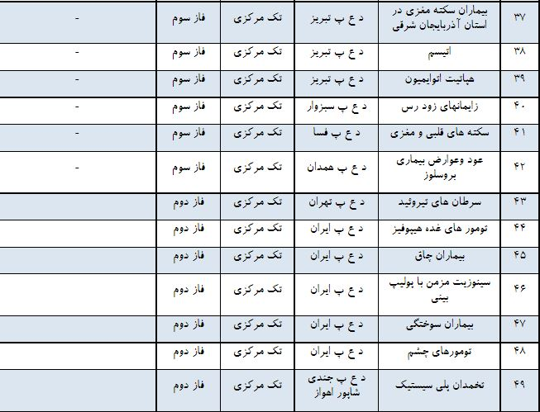
دانشگاه مجری | برنامه ثبت | شماره
دانشگاه علوم پزشکی تهران | بانک ملی تومور ایران | 41
دانشگاه علوم پزشکی تهران | سلیاک | 42
دانشگاه علوم پزشکی تهران | IBD | 43
دانشگاه علوم پزشکی تهران | سرطان های تیروئید | 44
دانشگاه علوم پزشکی تهران | ثبت دوقلوها | 45
دانشگاه علوم پزشکی تهران | سرطان پستان فامیلی | 46
دانشگاه علوم پزشکی تهران | حساسیت های غذایی | 47
دانشگاه علوم پزشکی تهران | برنامه ملی ثبت سرطان پروستات | 48
دانشگاه علوم پزشکی تهران | هپاتیت اتوایمیون | 49
دانشگاه علوم پزشکی تهران | کبد چرب NAFLD | 50
دانشگاه علوم پزشکی شیراز | ثبت اطلاعات بیماران مورد تعبیه دستگاه های کاشتی اصلح کننده اختلالات ریتم قلبی | 51
دانشگاه علوم پزشکی شیراز | ایجاد بیوبانک جامع بیماران مبتل به هر نوع سرطان کولورکتال | 52
دانشگاه علوم پزشکی شیراز | ثبت بیماران هپاتیت | 53
دانشگاه علوم پزشکی شیراز | نظام ثبت موارد مواجهه با خون و مایعات بدن وصدمات ناشی از اجسام تیز ... | 54

Slide 47

برنامه ثبت سرطان جمعیتي

Slide 48
اصول راه اندازی و ساختار برنامه
های ثبت بیماری ها

Slide 49

چرخه حیات برنامه های ثبت
خاتمه ؟

Slide 50
شروع برنامه ثبت
تهیه پروپوزال برنامه اجرایی و عملیاتی ثبت
تدوین راهنما و فرمهاي استاندارد
ایجاد بانک اطلاعاتی و تهیه نرم افزار
انجام پایلوت برنامه
جلب همکاري با اعضاي حقیقی و حقوقی داخل/ خارج کشور
تدوین گزارش سال اول

Slide 51
استقرار برنامه ثبت
جمع آوري اطلاعات
کنترل کیفی اطلاعات
تهیه گزارش سالانه

Slide 52
توسعه برنامه ثبت
جمع آوري اطلاعات
توسعه ثبت
استفاده از اطلاعات حاصل از ثبت در پژوهش
استفاده از اطلاعات حاصل از ثبت در امور اجرایی و سیاستگزاري کشور
انتشار گزارشهاي دوره اي در تعامل با منابع بین المللی

Slide 53
سوالات مهمی كه باید پاسخ آن را مشخص كنید
آیا باید برنامه ثبت اجرا شود؟
مرکز ثبت بيماري به چه ساختاري نياز دارد؟
وظایف ارکان ثبت چيست؟
چطور یک برنامه ثبت هدف گذاري بشود؟
چه اقلام اطلاعاتی ثبت شود؟
ملاحظات بودجه یک برنامه ثبت چيست؟
از چه نرم افزاري براي ثبت استفاده شود؟
اصول مالکيت و استفاده از داده هاي ثبت چيست؟
نحوه تهيه و انتشار گزارشها چگونه باشد؟

Slide 54
چه برنامه ثبتی را باید اجرا كنیم
اولویت داشته باشد
ظرفيت اجرا وجود داشته باشد
امکان پذیر باشد
وجود داده ها
وجود ساختار مناسب
توانایی علمی
بودجه کافی
هزینه اثر بخش باشد
جایگزین راحت تر نداریم مثل انجام پيمایش، مطالعات کوهورت، مورد شاهدي، ......

Slide 55
استفاده از ظرفیت های موجود
همکاري با برنامه هاي در حال اجرا در کشور
همکاري با برنامه هاي بين المللی

Slide 56
اركان برنامه ثبت
کميته راهبري
کميته علمی و فنی
مسئول ثبت
مدیر اجرایی ثبت
کارشناسان ثبت
سایر ذینفعان و مشاوران

Slide 57
كمیته راهبری
وظایف
حمایت معنوي
حمایت سازمانی (پرسنلی)
تخصيص فضاي فيزیکی مناسب
احساس مالکيت و استفاده از ظرفيت ها
حمایت مالی
حمایت تخصصی

Slide 58
كارگروه فنی و اجرایی
طراحي پرسشنامه
تعیین حداقل متغیرها
طراحي فرايند ثبت
طراحي پروتکل اجرا
انتخاب/طراحي نرم افزار
آموزش کارشناسان ثبت
انجام ثبت
کنترل کیفي
پشتیباني اجرايي
تحلیل آماری
تهیه گزارش

Slide 59
مسئول ثبت
مشخصات مسئول برنامه
مورد اعتماد کميته راهبري
توانایی علمی، برنامه ریزي و راهبري
سوابق علمی و اجرایی براي انجام این کار مناسب باشد
روابط عمومی مناسب و ایجاد هماهنگی بين ارکان ثبت
امکان استمرار همکاري
انگيزه کافی براي قبول مسوليت
اختصاص وقت کافی
توانایی بهره برداري از ثبت

Slide 60
تعیین هدف
نظام مراقبت در سيستم بهداشتی درمانی
کيفيت مراقبت هاي بالينی
تحقيقات علوم پایه/بالينی

Slide 61
تعیین هدف
نظام مراقبت در سیستم بهداشتي درماني
ثبت سرطان جمعیتي
ثبت مواجهات شغلي
ثبت مصرف داروها
ثبت اطلاعات در برنامه های بهداشتي درماني
کیفیت مراقبت های بالیني
ثبت اطلاعات بالیني
ثبت های بیمارستاني
ثبت های بیمارستاني
مديريت سیستم
تحقیقات علوم پايه/بالیني
تمام ثبت ها
ثبت های دارای بیوبانک

Slide 62
بودجه
محل تامین اعتبار | نوع هزینه | میزان بودجه | موضوع بودجه
وزارت بهداشت | مستقیم | بستگی به نحوه اجرا دارد | طراحی
دانشگاه ها | غیر مستقیم | حجم نمونه | آموزش
بخش خصوصی |  | اقلام اطلاعاتی | اجرا
درآمدها |  |  | نظارت
مؤسسات |  |  | گزارش
خیریه |  |  | انتشارات
 |  |  | تحقیقات
 |  |  | بیو بانک
 |  |  | نگهداری

Slide 63
شیوه تدوین پروپوزال
راه اندازی ثبت بیماری ها

Slide 64


Slide 65


Slide 66
نیازمندی های راه اندازی نظام ثبت بیماریها
عنوان برنامه ثبت
آیا باید برنامه ثبت اجرا شود؟
معمول نوع پیامد های بهداشتی مورد ثبت در آن ذكر می گردد.
عنوان ثبت باید مختصر و در برگیرنده محتوای اصلی ثبت و منطقه تحت پوشش آن باشد.
به طور مثال برنامه ملی ثبت سرطان، برنامه ثبت سکته های قلبی دربیمارستان قلب شریعتی نمونه هایی از انتخاب عناوین مناسب برای برنامه ثبت می باشند.
مدت زمان اجرا
مدت زمان ثبت ها می تواند چند ساله و یا ادامه دار باشد.

Slide 67
نیازمندی های راه اندازی نظام ثبت بیماریها
روش ثبت
اهداف ثبت
نوع پیامد های بهداشتی مورد ثبت
گستره جغرافیایی آن
جمعیت تحت مطالعه
مسیر مطالعه در طول زمان (گذشته نگر، آینده نگر و یا هر دو)
منبع داده ها
شیوه بیماریابی
...
گستره جغرافیایی ثبت
ثبت بیمارستانی
ثبت مبتنی برجمعیت

Slide 68
نیازمندی های راه اندازی نظام ثبت بیماریها
اهداف اصلی ثبت
اهداف مراقبتی
اهداف پژوهشی
تعریف بیماری (یا رویداد بهداشتی) اصلی مورد ثبت
مشخص كردن علائم بالینی و پاتولوژیک مشخص فرد با یک تشخیص خاص

Slide 69
نیازمندی های راه اندازی نظام ثبت بیماریها
جمعیت هدف
باید جمعیت هدف در برنامه ثبت (به عنوان مخرج كسر) از قبل به طور دقیق مشخص گردد
منابع مطالعاتی که داده های ثبت از آن ها جمع آوری می گردد
منابع اولیه
منابع ثانویه

Slide 70
نیازمندی های راه اندازی نظام ثبت بیماریها
روش بیمار یابی
نحوه پیگیری بیماران
بررسی رخدادهای بعدی اعم از بهبودی، عود بیماری، متاستاز و یا مرگ
                بررسی متون، سابقه ثبت و نمونه ثبت های موفق در سایر کشور های دنیا
سابقه ای از برنامه ثبت پیشنهادی را در كشور و سایر نقاط دنیا
روش اجراء ثبت، جمع آوری و تجز یه و تحلیل اطلاعات و ارزیابی
کیفیت اطلاعات

Slide 71

نیازمندی های راه اندازی نظام ثبت بیماریها
ساختار مدیریتی ثبت

Slide 72
نیازمندی های راه اندازی نظام ثبت بیماریها
اصول محرمانگی، مالکیت داده های ثبت
پروتکل انتشار داده های ثبت

Slide 73
تفاهم نامه برنامه ثبت بیماریها
تفاهم نامه برنامه ثبت فی مابین شخص حقیقی/ حقوقی مجري برنامه ثبت و شرکاي
برنامه ثبت منعقد می گردد و توجه به موارد زیر در تفاهم نامه ضروري است:
مالکیت اطلاعات حاصل از برنامه ثبت
سهم همکاران برنامه ثبت دربهره برداري از اطلاعات
مالکیت معنوي گزارشات و مستندات منتشر شده ازبرنامه ثبت
زمان انتشار گزارش از برنامه ثبت
حامیان مالی برنامه ثبت
تعهدات فی مابین بین مجري برنامه ثبت با حامیان مالی برنامه ثبت

Slide 74
کارگاه ثبت بیماریها
نقش ثبت بیماری ها در گسترش پژوهش

Slide 75
نظام ثبت
یک سیستم سازمان یافته براي جمع آوري، ذخیره سازي، بازیابی، تجزیه وتحلیل و انتشار اطلاعات افراد مبتلا به یک بیماري خاص و یا در مواجهه با مواد شناخته شده و یا مشکوك به اثرات نامطلوب در یک جمعیت و گستره جغرافیایی مشخص.

Slide 76
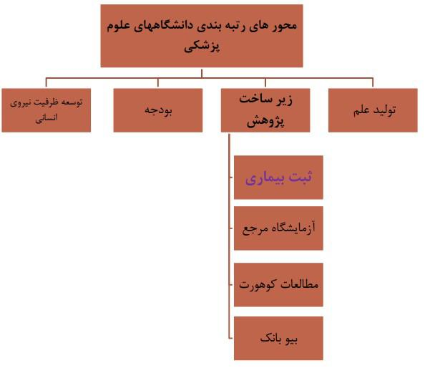

Slide 77
اهداف کلی برنامه های ثبت بیماری
علمی
بالینی
سیاستگزاری

Slide 78
اهداف اختصاصی برنامه ثبت
بررسی بروز و شیوع بیماري
ارزیابی تغییرات زمانی و مکانی
توصیف سیر بیماری
ارزیابی اثربخشی و هزینه اثربخشی اقدامات بالینی
تعیین ایمنی و مشکلات اقدامات بالینی
ارتقاء ارایه خدمت
نظام مراقبت و کنترل بیماری
ایجاد بستر مناسب جهت توسعه کمی وکیفی پژوهش های بهداشتی و علوم پزشکی

Slide 79
ثبت بیماری
ابعاد برنامه شامل چه قسمتهایی می شود؟
چه اطلاعاتی باید جمع آوری شود؟
ذی نفعان چه کسانی هستند؟
اطلاعات چگونه جمع آوری شود؟
نحوه انتشار نتایج چگونه است؟

Slide 80
تمرکز برنامه ثبت
بیماری:
سرطان
سکته مغزی
دیابت
پیامدهای سلامت
علل مرگ
تصادفات و سوانح
دوقلویی
تولد

Slide 81
پیامد های مورد مطالعه در برنامه ثبت
میزان بقاء کلی
میزان بقای بدون بیماری
کیفیت زندگی مرتبط با سلامت
میزان رضایت از درمان و مراقبت صورت گرفته
بار اقتصادی

Slide 82
اهمیت و الویت بیماریها
بیماریهایی مثل سرطان و بیماریهای قلبی عروقی
اختللات رشد و نمو و دمانس

Slide 83
ذی نفعان
متخصصین بالینی و انجمن های علمی پزشکی و تخصصی
وزارت بهداشت، دانشگاهها
سیاستگزاران و مدیران اجرایی
مراکز تحقیقاتی و سازمان های حمایت کننده پژوهش
بیمه ها و سازمانهای حمایتی
شرکت های خصوصی دارویی و تجهیزات پزشکی
بیماران و سازمانهای حمایتی بیماران

Slide 84
انوع مطالعات
انواع مطالعات
)Descriptive) توصیفی
)Analytic)تحلیلی
مشاهده ای
)Observational (
مداخله ای
)Interventional(
Case Report
Case Series
كوهورت
کارآزمایی بالینی
اكولوژيك
مورد شاهدی
کارآزمایی میدانی
مقطعی
)Cross sectional(
کارآزمایی اجتماعی

Slide 85
استفاده از داده های ثبت جهت گسترش پژوهش
داده ها در بدو ورود به برنامه و یا زمانهای مختلف به صورت مقطعی
جمع آوری داده ها به صورت آینده نگر و طولی
مطالعه کوهورت گذشته نگر یا تاریخی برای سنجش مواجهه از داد ه های ثبت شده
ارزیابی تاثیر مواجهات یا مداخلات مختلف را در طول زمان بر روی پیامد ها
اتصال به داده های موجود برای انجام مطالعات مختلف مثلا با داده های مرکز آمار، ثبت علل مرگ ...

Slide 86
ارزیابی پیامد بیماری ها و نتایج درمان
مطالعات کارآزمایی بالینی : مطالعه ارزیابی مفید یا مضر بودن روش های درمانی
کارآزمایی کارآیی: شرایط ایده آل
کار آزمایی اثر بخشی: شرایط معمول و طبیعی
نزدیکتر بودن نتایج به واقعیت جامعه
افزایش قابلیت تعمیم به جامعه
حجم بالا نمونه ها
انتخاب بیماران از شرایط و گروههای مختلف

Slide 87

ثبت بیش از 270 مطالعه مشاهده ای بسیار بزرگ )بیش از 2000 بیمار در هر

Slide 88
رجیستری بهتر از کارآزمایی بالینی کارایی
بیماریهای نادر
مداخلت خاص مثل جراحی
ارزیابی پیامدها نیازمند زمان طولانی
امکان پذیر نبودن تصادفی سازی
مشکل اخلاقی

Slide 89
ثبت بیماریها
مطالعات ثبت در واقع نوعی از مطالعات کوهورت هستند
گاهی برنامه های ثبت به عنوان زیر مجموعه مطالعات کارآزمایی بالینی در نظر گرفته می شوند
چون اهمیت بیشتری از نظر تولید شواهد دارند

Slide 90
سطح شواهد از نتایج ثبت بیماری
مطالعات کارآزمایی بالینی
مطالعات کوهورت
مطالعات مورد-شاهدی
مطالعات مقطعی
مطالعات اکولوژیک

Slide 91
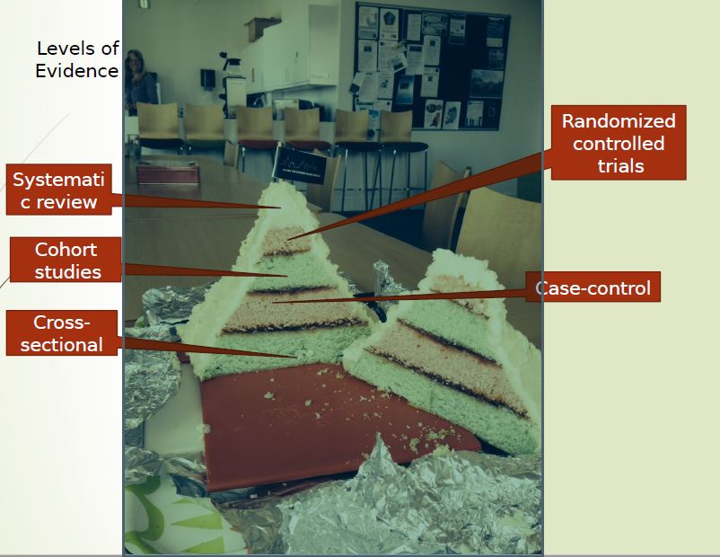

Slide 92
مركز ثبت آرتروپلاستي
روش هاي مناسب تر جراحي
انتخاب صحيح ايمپلنت ها
كاهش درصد رويژن مورد نياز بيماران
كاهش رويژن در يك سال اول كاهش 1 درصدي
کاهش 17 درصد رويژن در پایان سال دهم
در آمريكا كاهش 1% رويژن باعث كاهش 30 ميليون دلار مي گردد
17 درصد كاهش رویژن كاهش هزينه ها تا 5 ميليارد و 100 ميليون
دلار

Slide 93


